Slide 1

ExpressFood
Client

Slide 2
EXPRESS FOOD
Projet 4 UML et Base de données – Thomas DEMAGNY
Livré à domicile en moins de 20 minutes!

Slide 3
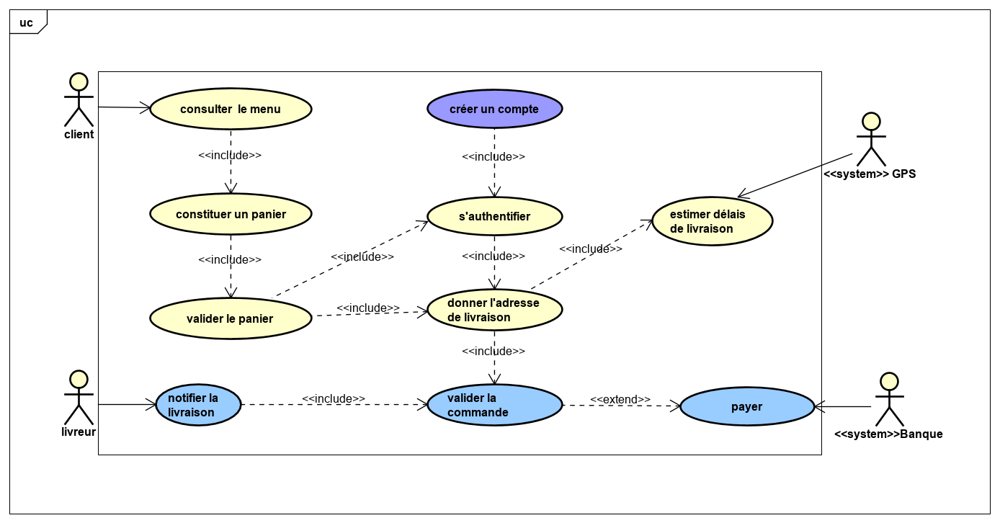
Diagramme de cas d’utilisation
1- Création de commande

Slide 4
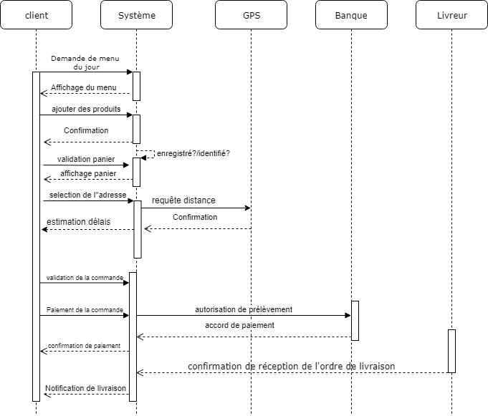
Diagramme de séquence
1- Création de commande

Slide 5
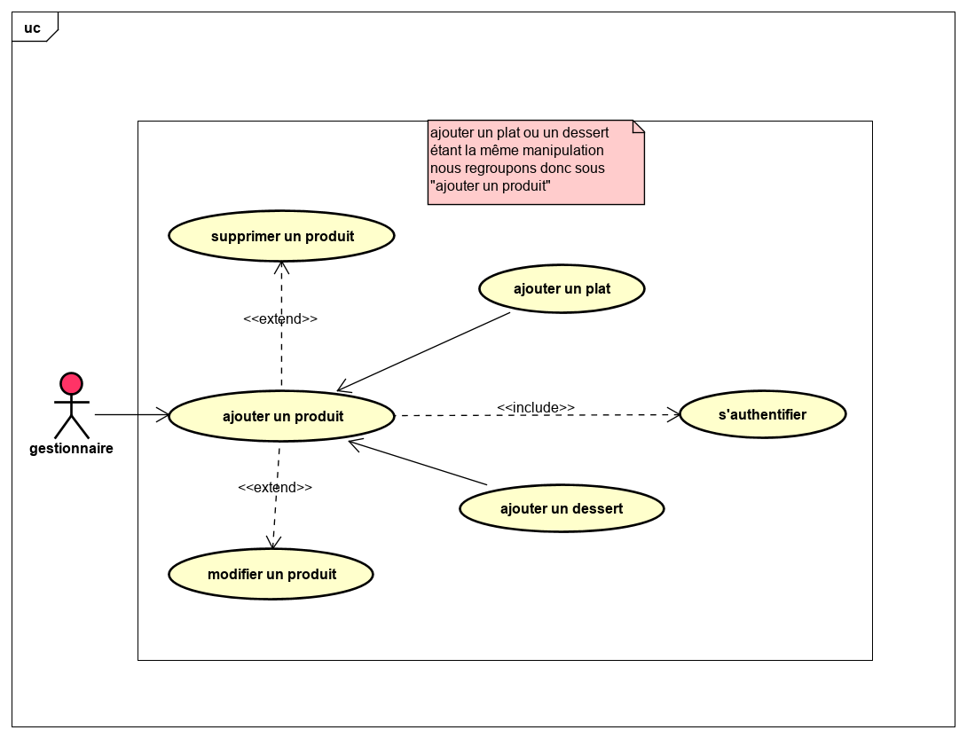
Diagramme de cas d’utilisation
2-Ajout d’un Plat

Slide 6
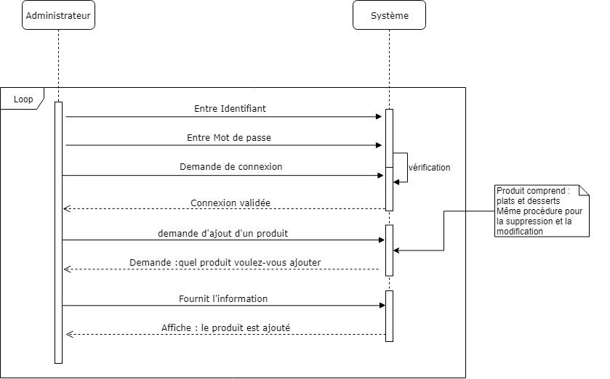
Diagramme de séquence
2-Ajout d’un Plat

Slide 7
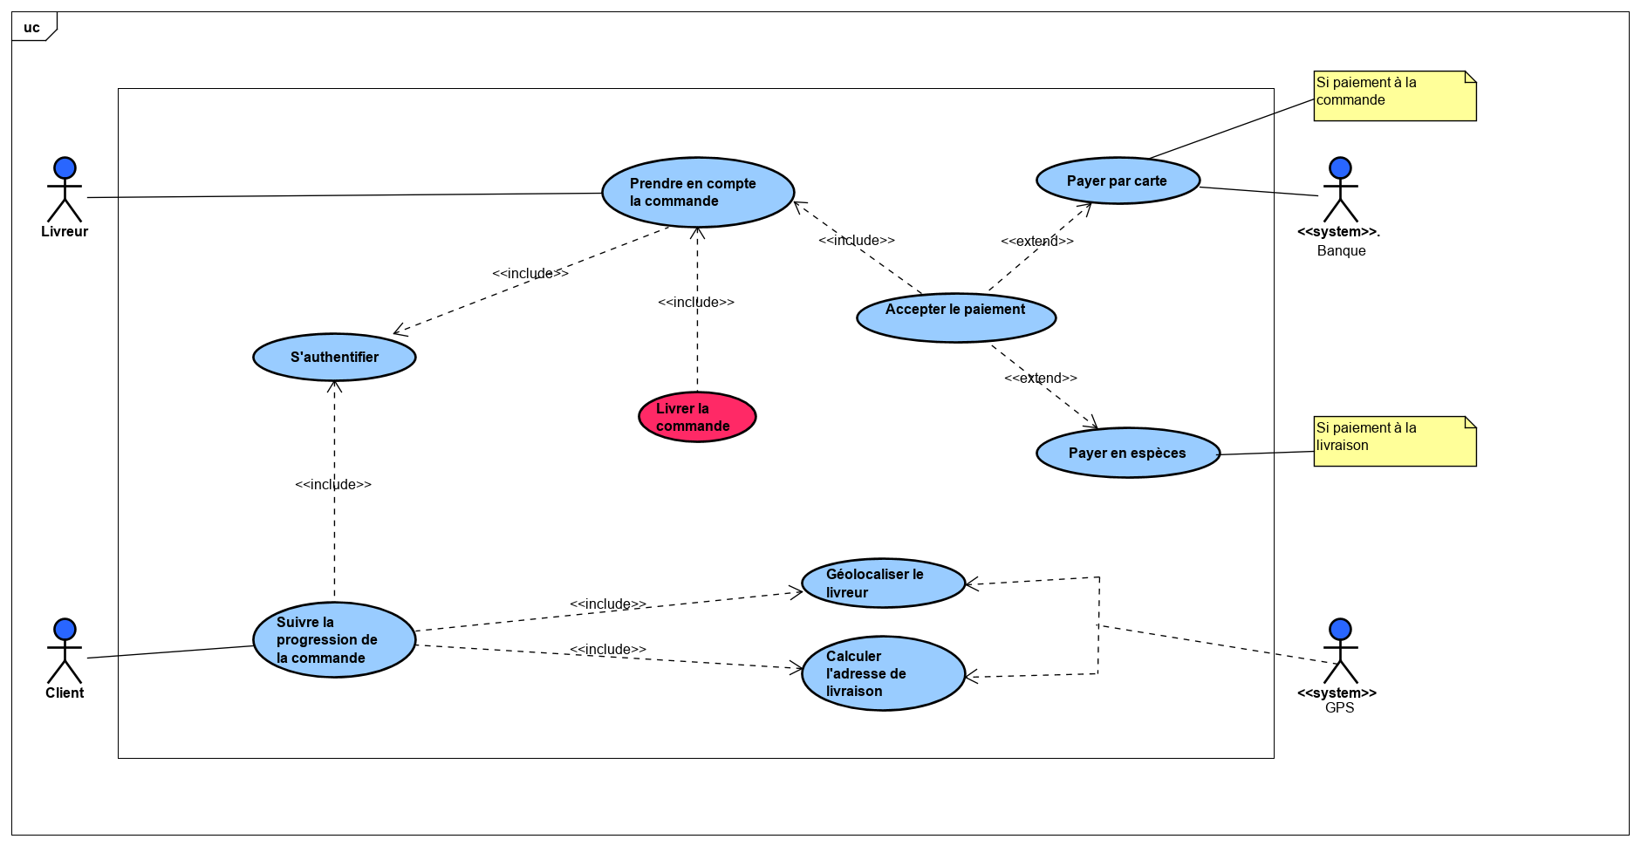
Diagramme de cas d’utilisation
3-Livraison d’un plat

Slide 8
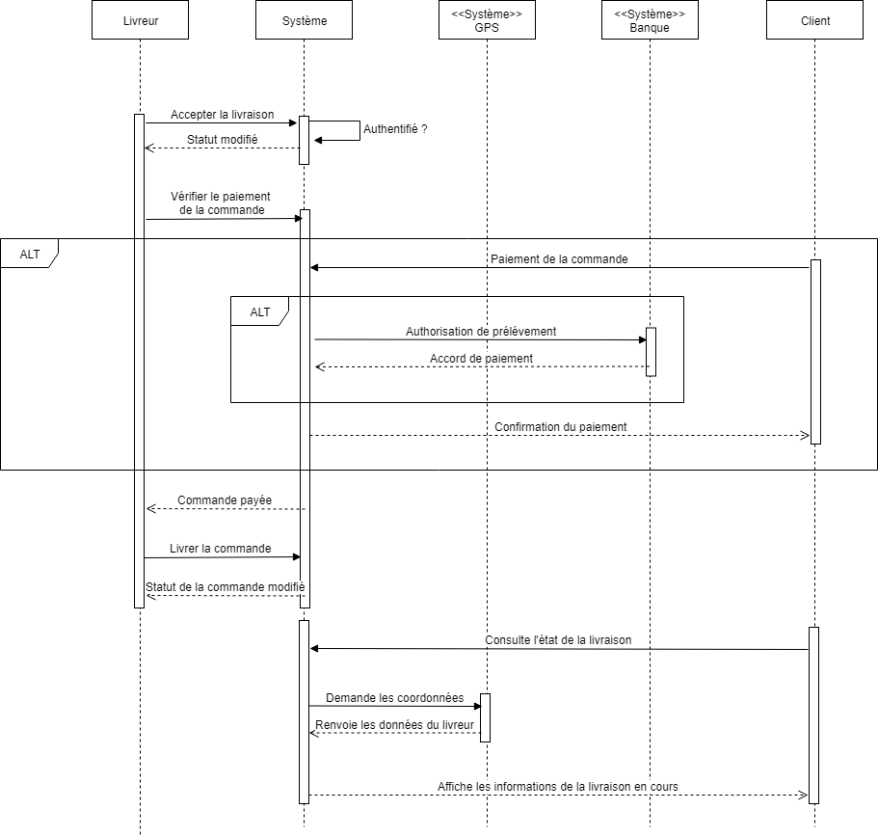
Diagramme de séquence
3-Livraison d’un plat

Slide 9
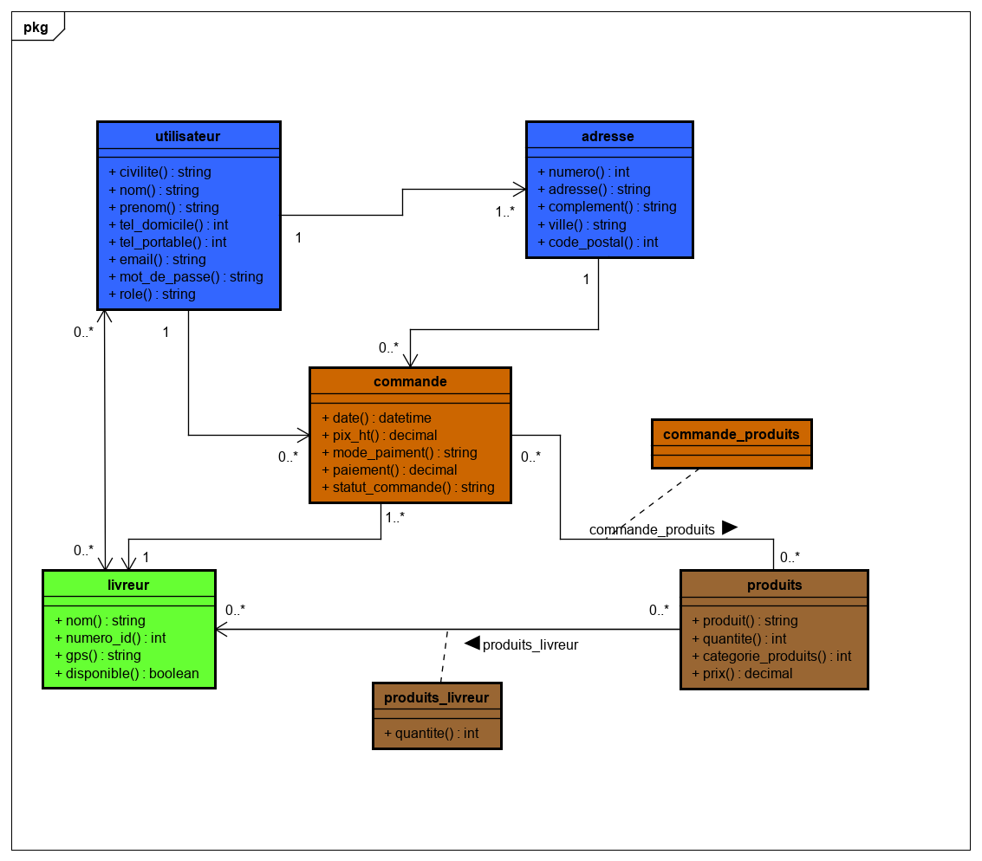
Diagramme de classe

Slide 10
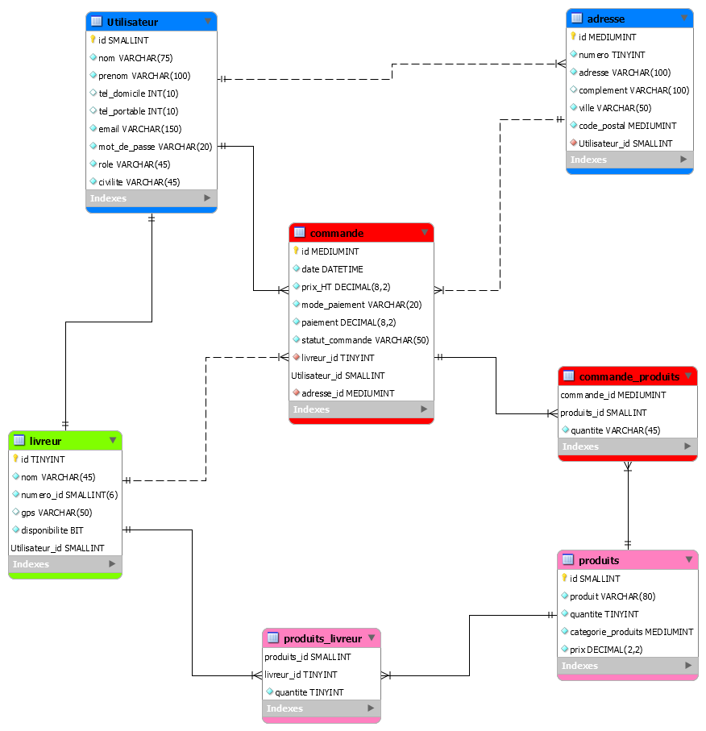
Modèle de données

Slide 11
Présentation du script sql et de la bdd.
Direction mysql workbench et phpmyadmin pour la présentation de la base de données.

